Slide 1

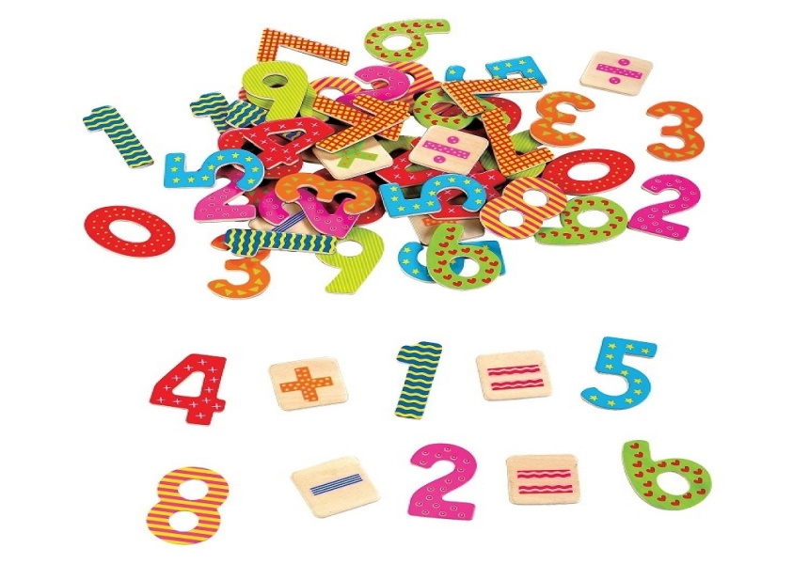
שם המספר

Slide 2


המספרים 1-10:
המספר: 1 2 3 4 5 6 7 8 9 10 | זכר – נפרד : אחד שנים שלושה ארבעה חמשה ששה שבעה שמונָה תשעה עשרה | נקבה – נפרד : אחת שתים שלוש ארבע חמש שש שבע שמונֶה תשע עשר

Slide 3


המספרים 11-19:
המספר: 11 12 13 14 15 16 17 18 19 20 | זכר – נפרד/ נסמך: אחד עשר שנים עשר שלושה עשר ארבעה עשר חמשה עשר ששה עשר שבעה עשר שמונה עשר תשעה עשר עשרים | נקבה – נפרד/ נסמך: אחת עשרה שתים עשרה שלוש עשרה ארבע עשרה חמש עשרה שש עשרה שבע עשרה שמונה עשרה תשע עשרה עשרים

Slide 4

כללים חשובים:
ללים חשובים:
תאריך:
יצוין בזכר נפרד
לדוגמא: 9 באב = תשעה באב
31 באוגוסט = שלושים ואחד באוגוסט
לפני מאות:
המספר לפני המספר ''מאה'' יצוין תמיד בנקבה נסמך
לדוגמא: 300 בנים = שלוש מאות בנים
500 עגבניות = חמש מאות עגבניות

Slide 5

כללים חשובים – המשך:
עשרות:
משותף לזכר ולנקבה : עשרים , שלושים ...
לדוגמא: עשרים בנות , עשרים בנים;
יחידות:
משתנה לפי מינו של שם העצם (זכר / נקבה )
לדוגמא: 55 ספרים = חמישים וחמישה ספרים
55 מכוניות = חמישים וחמש מכוניות

Slide 6

כללים חשובים – המשך:
מספר סתמי:
אינו מונה עצמים ואינו מסדר אותם , אלא מציין מספר קבוע. מספר סתמי יופיע תמיד בנקבה .
דוגמאות למס' סתמיים : גיל , עמוד בספר, מספר אוטובוס , מספר טלפון .
סימן היכר : לרוב ניתן להוסיף את המילה מספר בין שם העצם לשם המספר.
דוגמא: פתרתי את תרגיל שש = פתרתי את תרגיל מספר שש .

Slide 7
תרגילים בנושא עשרות ,יחידות ו-פי:
12 צמחים נשתלו בדשא פי 2 ממה שנשתל בשבוע שעבר.
7 ימים יש בשבוע.
65 אנשים צופים במשחק הכדורסל.
בעיר ת"א יש 52 רמזורים פי 3 מחולון.
432 ספסלים יש ברחוב.

